Slide 1

Trường Đại học Bách Khoa - Đại học Quốc Gia Tp. Hồ Chí Minh
Khoa Kỹ Thuật Hóa Học – Bộ môn KT Hóa Vô Cơ
Môn: Thí nghiệm Hóa Vô cơ
BÀI 8: KIM LOẠI NHÓM IB Cu – Ag - Cu
TP. Hồ Chí Minh, ngày 19 tháng 08 năm 2021

Slide 2


Võ Nguyễn Lam Uyên
vonguyenlamuyen@hcmut.edu.vn
0903.844.228

Slide 3
1
Tính chất đặc trưng của đồng (Cu)
2
Tính chất đặc trưng hợp chất của Cu
MỤC TIÊU
3
Tính chất đặc trưng của bạc (Ag)
4
Tính chất đặc trưng hợp chất của Ag
5
Thao tác thí nghiệm

Slide 4
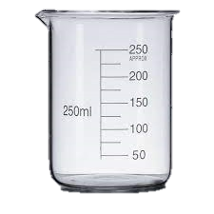

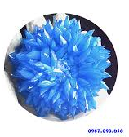
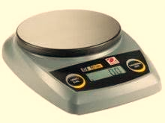
TN1: Điều chế CuSO₄.5H₂O
2g CuO
? ml H₂SO₄4N
khuấy tan
đun
làm nguội
kết tinh
CuSO₄.5H₂O
dd
CuSO₄.5H₂O
dd
Để yên
m= ?g
Hiệu suất = ?

Slide 5
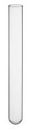
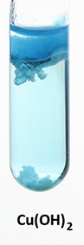
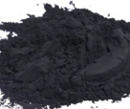
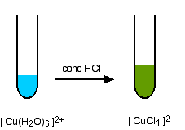
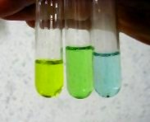
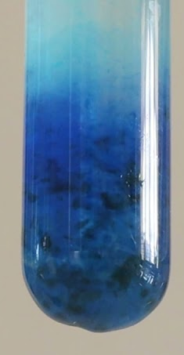
TN2
Cu(OH)₂ có tính aixt hay bazơ ?
1
+ 10 giọt NaOH 2M
ly tâm
đun sôi
kết tủa ?
kết tủa ?
0,5ml CuSO₄ 0,5M
kết tủa ?
2
+ 10 giọt NaOH 2M
ly tâm
HCl đđ, đun+lắc
0,5ml CuSO₄ 0,5M
kết tủa ?
kết tủa ?
kết tủa ?
+ 10 giọt NaOH 2M
ly tâm
4ml NaOH 40%
3
kết tủa ?
0,5ml CuSO₄ 0,5M
kết tủa ?
kết tủa ?

Slide 6
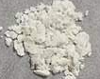
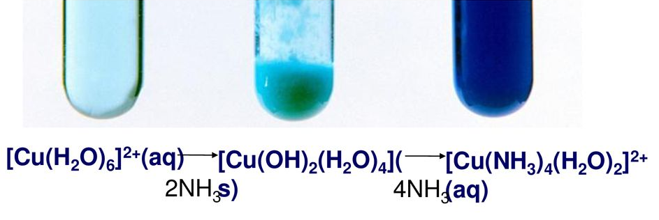
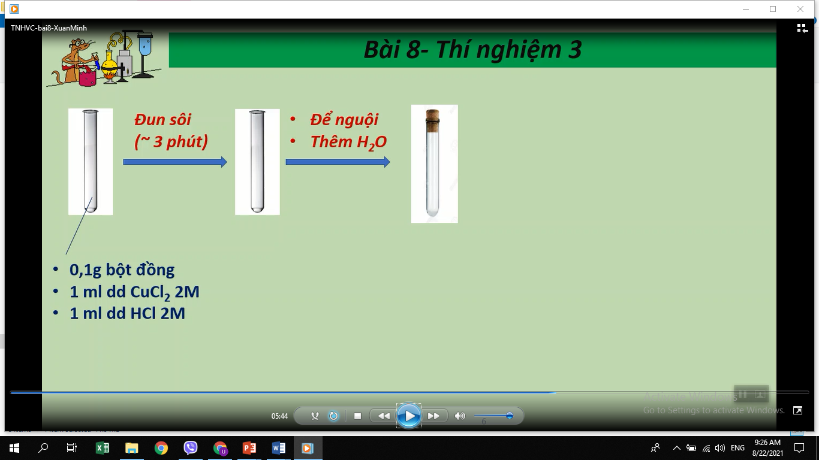
TN 3
đun
làm nguội
lắc ngược
1ml HCl 2M
+ H₂O
0,1g Cu bột
1ml CuCl₂ 2M
kết tủa
kết tủa
kết tủa
kết tủa
CuCl₂ có tính gì?
Vai trò HCl ?
NaCl có thay thế ?

Slide 7


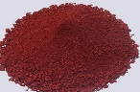
TN4
đun nhẹ
đun sôi
+ 1ml NaOH đđ
5 giọt CuCl₂ 2M
5 giọt HCHO 40%
↓ đỏ?
kết tủa?
↓ vàng?
Vai trò của HCHO?
Vai trò của Cu²⁺ ?

Slide 8
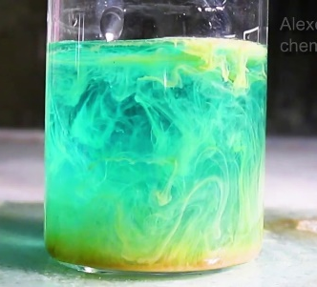
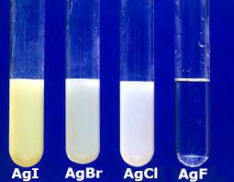
TN5
1
+ từng giọt KI 1M
đun nhẹ
5 giọt CuSO₄ 0,5M
kết tủa ?
kết tủa ?
+ từng giọt KI 1M
đun nhẹ
2
5 giọt AgNO₃ 0,1M
kết tủa ?
kết tủa ?
Nhận xét: màu dd, kết tủa, khí?
Viết ptpư

Slide 9
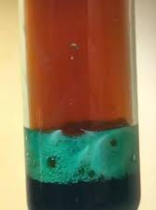
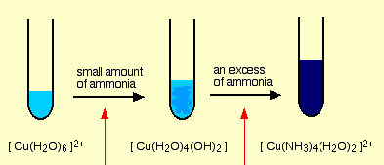
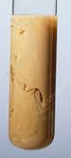
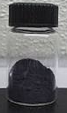
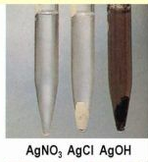
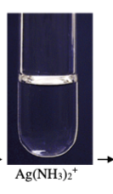
TN6
1
+ 1ml NaOH 2M
+ 1ml HNO₃
5 giọt CuSO₄ 0,5M
kết tủa?
tủa tan?
2
+ 1ml NaOH 2M
+ 1ml NH₄OH 2M
5 giọt CuSO₄ 0,5M
kết tủa?
tủa tan?
3
+ 1ml NaOH 2M
+ 1ml HNO₃
5 giọt AgNO₃ 0,1M
kết tủa?
tủa tan?
4
+ 1ml NaOH 2M
+ 1ml NH₄OH 2M
5 giọt AgNO₃ 0,1M
kết tủa?
tủa tan?

Slide 10
TN7: So sánh độ tan nhóm IB
1
+ 10 giọt NaCl 0.1M
NH₄OH 2M đến dư
kết tủa ?
5 giọt AgNO₃ 0,1M
kết tủa ?
+ 10 giọt NaBr 0.1M
NH₄OH 2M đến dư
2
Độ tan
5 giọt AgNO₃ 0,1M
kết tủa ?
kết tủa ?
+ 10 giọt KI 0.1M
NH₄OH 2M đến dư
3
kết tủa ?
kết tủa ?
5 giọt AgNO₃ 0,1M

Slide 11
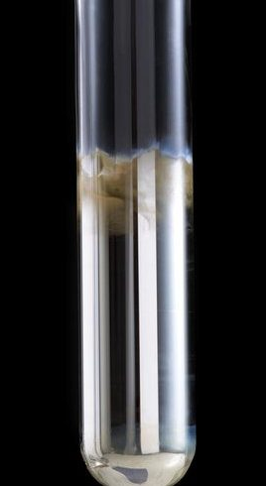
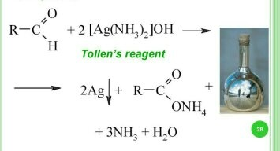
TN8: Phản ứng tráng gương
5 giọt HCHO 40%
đun nhẹ
5 giọt AgNO₃ 0,1M
5 giọt NH₄OH 10%
kết tủa ?
kết tủa ?
kết tủa ?
Tính chất của Ion Ag⁺
Viết ptpư

Slide 12


